Slide 1


第9章 相機模組與串流視訊
9-1 認識樹莓派的相機模組
9-2 安裝和啟用樹莓派的相機模組
9-3 在終端機使用相機模組
9-4 使用Python操作相機模組
9-5 在樹莓派建立串流視訊
9-6 使用外接USB網路攝影機

Slide 2

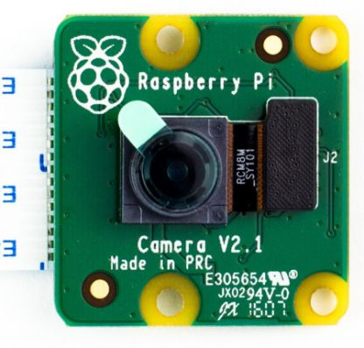
9-1 認識樹莓派的相機模組
樹莓派可以外接USB網路攝影機（Webcams），也可以使用CSI（Camera Serial Interface）連接器連接樹莓派專用的相機模組（Camera Module）。樹莓派的相機模組可以在網路上購買，其尺寸約25mm見方，在鏡頭上有一片保護膜，記得在使用前要移除，如下圖所示：

Slide 3
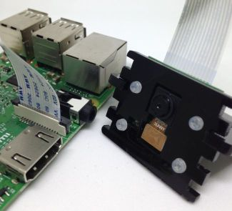
9-1 認識樹莓派的相機模組
如果需要，我們也可以購買相機模組架，方便在桌上放置相機模組，如下圖所示：

Slide 4

9-2 安裝和啟用樹莓派的相機模組
9-2-1 安裝樹莓派的相機模組
9-2-2 啟用樹莓派的相機模組

Slide 5
9-2-1 安裝樹莓派的相機模組
在樹莓派安裝相機模組就是將相機模組的排線連接至樹莓派的CSI連接器，其安裝步驟如下所示：
  Step 1：請將樹莓派關機後，在板上找到位在HDMI連接器旁和音源/AV連接器之間的CSI連接器。
  Step 2：將上方卡榫用2根手指平衡的向上提起，可以空出一些空隙。
  Step 3：然後平行將排線插入空隙，鍍金面接腳面向HDMI連接器，在插入到底後，向下壓下卡榫，即可完成相機模組的安裝。

Slide 6
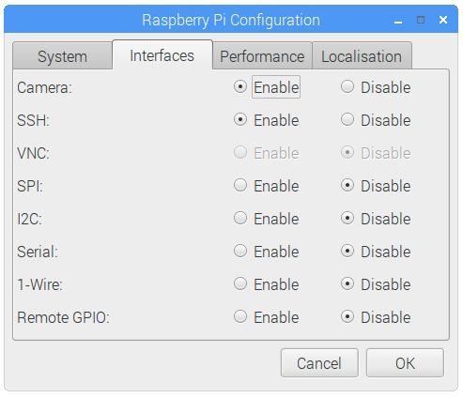
9-2-2 啟用樹莓派的相機模組
樹莓派預設沒有啟用相機介面，在完成安裝啟動樹莓派後，首先需要啟用相機介面，請執行「Menu/Preferences/Raspberry Pi Configuration」命令，可以看到「Raspberry Pi Configuration」對話方塊。
選【Interfaces】標籤，在第一列【Camera】選【Enable】後，按【OK】鈕，再按【Yes】鈕重新啟動樹莓派。

Slide 7
9-3 在終端機使用相機模組
9-3-1 照相
9-3-2 錄影

Slide 8
9-3-1 照相-
測試相機的照相功能
現在，我們可以啟動終端機輸入指令來測試相機的照相功能，如下所示：
  $ raspistill -o test.jpg Enter
請輸入raspistill後，加上-o參數的輸出檔名，空一格後是檔案名稱test.jpg，按Enter鍵，稍等一下，至少5秒鐘，可以在工作目錄「/home/pi」看到test.jpg圖檔。

Slide 9
9-3-1 照相-
測試相機的照相功能
照片如果是上下、左右顛倒，不用調整相機模組，我們可以加上參數-vf上下相反；和-hf左右相反，就可以產生正常方向的照片，如下所示：
  $ raspistill -vf -hf -o test.jpg Enter

Slide 10
9-3-1 照相-
輸出不同圖檔格式的照片
raspistill程式的-o參數預設是輸出成JPEG格式的圖檔，如果需要輸出成其他格式，請加上-e參數的編碼，png是PNG格式；bmp是BMP格式；gif是GIF格式，如下所示：
  $ raspistill -o test.png -e png Enter
指令最後的參數-e是指定PNG格式，所以輸出的檔名是test.png。BMP和GIF格式的指令，如下所示：
  $ raspistill -o test.bmp -e bmp Enter
  $ raspistill -o test.gif -e gif Enter

Slide 11
9-3-1 照相-
指定預覽時間
raspistill程式預設提供5秒的預覽時間來調整拍照角度，也就是說需等5秒鐘後才會拍照，如果覺的時間太短或太長，我們可以使用-t參數來調整，單位是毫秒，3000是3秒，如下所示：
  $ raspistill -t 3000 -o test.jpg Enter

Slide 12
9-3-2 錄影
如果沒有指定，raspivid預設進行5秒鐘長度的錄影，可以儲存成副檔名.h264的視訊檔案，如下所示：
  $ raspivid -o test.h264 Enter
上述指令可以錄影5秒鐘的視訊，不過，因為相機模組上並沒有麥克風，我們只能錄影，並不能錄下聲音。

Slide 13
9-3-2 錄影
如同照片，我們一樣可以指定錄影視訊的解析度，如下所示：
  $ raspivid -w 1280 -h 720 -o test.h264 Enter
上述指令指定影片的解析度是1280x720。同樣的，我們可以使用-t參數來指定錄影的時間，如下所示：
  $ raspivid -t 10000 -o test.h264 Enter
上述指令的參數-t是10000，即錄影10秒鐘。

Slide 14
9-3-1 照相-
調整照片的解析度
如果需要不同解析度的照片，我們可以調整照片尺寸的點數，參數-w是寬；參數-h是高，如下所示：
  $ raspistill -w 1920 -h 1080 -o test.png Enter
上述指令指定照片尺寸是1920x1080像素，Full HD解析度 。

Slide 15
9-4 使用Python操作相機模組
9-4-1 相機模組的基本使用
9-4-2 設定照相參數
9-4-3 白平衡、曝光度與特效

Slide 16
9-4-1 相機模組的基本使用-說明
除了在終端機執行raspistill和raspivid來使用相機模組外，我們也可以建立Python程式來操作相機模組。
Python語言是使用picamera模組來操作樹莓派的相機模組，如下所示：
  from picamera import PiCamera

Slide 17
9-4-1 相機模組的基本使用-
相機預覽
Python程式Ch9_4_1.py可以預覽相機5秒鐘（請注意！VNCServer連接的遠端桌面並無法看到預覽畫面），首先匯入picamera和time模組，如下所示：
  from picamera import PiCamera
  from time import sleep
  camera = PiCamera()
  camera.rotation = 180
  camera.start_preview()
  sleep(5)
  camera.stop_preview()

Slide 18
9-4-1 相機模組的基本使用-
照相
Python程式可以在相機預覽過程中進行照相和儲存成圖檔（Python程式：Ch9_4_1a.py），如下所示：
  camera.start_preview()
  sleep(5)
  camera.capture("/home/pi/Desktop/image.jpg")
  camera.stop_preview()

Slide 19
9-4-1 相機模組的基本使用-
錄影
Python程式一樣可以在相機預覽過程中進行錄影，和儲存成副檔名.h264的視訊檔案（Python程式：Ch9_4_1b.py），如下所示：
  camera.start_preview()
  camera.start_recording("/home/pi/Desktop/video.h264")
  sleep(5)
  camera.stop_recording()
  camera.stop_preview()

Slide 20
9-4-2 設定照相參數-
設定解析度
Python程式可以設定照片的解析度，最小解析度是60x60，照相的最大解析度是2592x1944，錄影是1920x1080（Python程式：Ch9_4_2.py），如下所示：
  camera.resolution = (2592, 1944)
  camera.framerate = 15
  camera.start_preview()
  sleep(5)
  camera.capture("/home/pi/Desktop/max.jpg")
  camera.stop_preview()

Slide 21
9-4-2 設定照相參數-
在照片上加上說明文字
Python程式可以在照片上加上一段英文的說明文字，並不支援中文（Python程式：Ch9_4_2a.py），如下所示：
  camera.start_preview()
  camera.annotate_text = "Raspberry Pi"
  sleep(5)
  camera.capture("/home/pi/Desktop/text.jpg")
  camera.stop_preview()

Slide 22
9-4-2 設定照相參數-
亮度
Python程式可以調整照片的亮度（Brightness），亮度值的範圍是0~100，預設值是50（Python程式：Ch9_4_2d.py），如下所示：
  camera.start_preview()
  camera.brightness = 70
  sleep(5)
  camera.capture("/home/pi/Desktop/bright.jpg")
  camera.stop_preview()

Slide 23
9-4-2 設定照相參數-
對比
Python程式可以調整照片的對比（Contrast），對比值的範圍是0~100，預設值是50（Python程式：Ch9_4_2e.py），如下所示：
  camera.start_preview()
  camera.brightness = 70
  camera.contrast = 60
  sleep(5)
  camera.capture("/home/pi/Desktop/contrast.jpg")
  camera.stop_preview()

Slide 24
9-4-3 白平衡、曝光度與特效-
特效
Python程式可以使用image_effect屬性來套用特殊的圖形特效（Python程式：Ch9_4_3.py），如下所示：
  camera.start_preview()
  camera.annotate_text = "colorswap"
  camera.image_effect = "colorswap"
  sleep(5)
  camera.capture("/home/pi/Desktop/colorswap.jpg")
  camera.stop_preview()

Slide 25
9-4-3 白平衡、曝光度與特效-
白平衡
Python程式在照片套用特殊的圖形特效前，我們可以指定白平衡（White Balance），使用的是awb_mode屬性（Python程式：Ch9_4_3b.py），如下所示：
  camera.start_preview()
  camera.awb_mode = "shade"
  sleep(5)
  camera.capture("/home/pi/Desktop/shade.jpg")
  camera.stop_preview()

Slide 26
9-4-3 白平衡、曝光度與特效-
曝光度
Python程式在照片套用特殊的圖形特效前，我們可以指定曝光度（Exposure），使用的是exposure_mode屬性（Python程式：Ch9_4_3c.py），如下所示：
  camera.start_preview()
  camera.exposure_mode = "beach"
  sleep(5)
  camera.capture("/home/pi/Desktop/beach.jpg")
  camera.stop_preview()

Slide 27
9-5 在樹莓派建立串流視訊-
認識串流視訊（Streaming Video）
串流視訊是從伺服端透過Internet網路傳送壓縮媒體資料至客戶端來即時觀看影像，在Web客戶端的使用者並不需要花費時間等待下載整個視訊檔案後，就能夠即時播放視訊內容。
基本上，在Internet網路傳送的媒體資料如同是一個連續串流（Stream），而且不需等待，資料到達就馬上進行播放，一般來說，使用者需要使用專屬播放器來解壓縮和進行播放，這個播放器可能已經整合至瀏覽器，或是需要自行下載安裝。

Slide 28
9-5 在樹莓派建立串流視訊-
Flask Web框架（Flask Web Framework）
Flask是Miguel Grinberg使用Python語言開發的輕量級Web框架，這是基於Werkzeug WSGI工具箱和Jinja2樣版引擎開發的一個免費開源專案。
基本上，Flask框架被稱為是一種微框架（Microframework），因為其核心簡單，並不需要特別工具或函數庫的支援，但是保留很大的擴充性，Flask使用的資料庫引擎、樣版引擎、表單驗證或其他元件，都可以借由第三方廠商的函數庫來擴充。Flask框架可以幫助我們快速建立Web網站、REST服務，並且原生支援串流視訊。

Slide 29
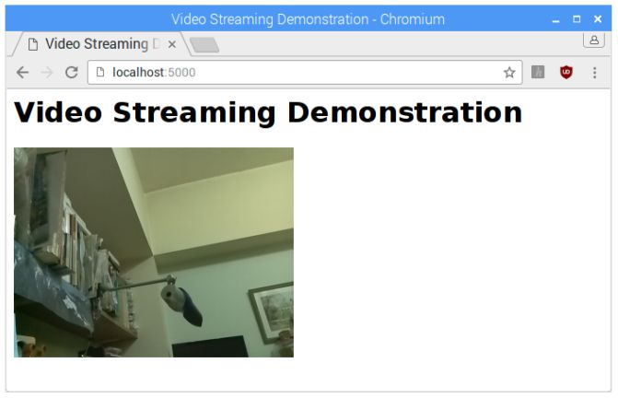
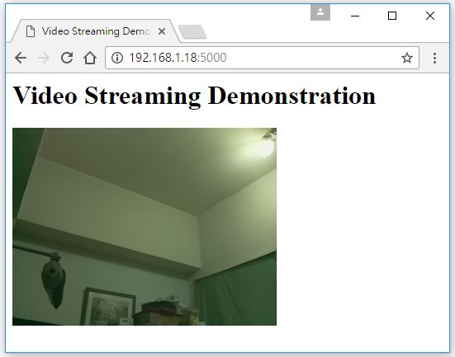
9-5 在樹莓派建立串流視訊-
在樹莓派建立串流視訊
我們可以使用樹莓派的相機模組和Flask Web框架建立串流視訊。

Slide 30
9-6 使用外接USB網路攝影機
9-6-1 購買與安裝網路攝影機
9-6-2 使用網路攝影機
9-6-3 使用網路攝影機連續拍照
9-6-4 使用網路攝影機建立串流視訊

Slide 31
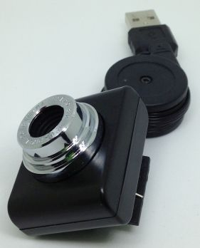
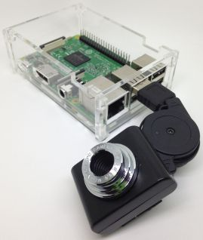
9-6-1 購買與安裝網路攝影機
如果沒有官方樹莓派的相機模組，我們可以購買與安裝USB網路攝影機，使用樹莓派上空置的USB插槽來連接網路攝影機，如下圖所示：

Slide 32
9-6-2 使用網路攝影機-
安裝fswebcam
請啟動終端機，輸入下列指令來安裝fswebcam，如下所示：
  $ sudo apt-get update Enter
  $ sudo apt-get -y install fswebcam Enter

Slide 33
9-6-2 使用網路攝影機- fswebcam的基本使用
在安裝好fswebcam後，我們可以使用fswebcam來照相，如下所示：
  $ fswebcam test.jpg Enter
我們可以使用-r參數指定照片解析度為640x480，就可以大幅改善照相效果，如下所示：
  $ fswebcam -r 640x480 test.jpg Enter
如果樹莓派同時安裝多台網路攝影機，我們可以使用參數-d指定使用哪一台網路攝影機來照相，如下所示：
  $ fswebcam -r 640x480 -d /dev/video0 test.jpg Enter

Slide 34
9-6-3 使用網路攝影機連續拍照-
使用Python程式拍照
在Python程式只需匯入os模組，就可以在Python程式碼執行fswebcam程式來進行拍照（Python程式：Ch9_6_3.py），如下所示：
  import os
  action = "fswebcam -r 640x480 image.jpg"
  os.system(action)
上述程式碼匯入os模組後，建立執行fswebcam程式的指令字串，然後呼叫system()方法在作業系統執行此指令字串，也就是執行fswebcam程式進行拍照。

Slide 35
9-6-3 使用網路攝影機連續拍照-
使用Python程式連續拍照
我們只需使用for迴圈重複執行Ch9_6_3.py的os.system()方法，就可以進行連續拍照（Python程式：Ch9_6_3a.py），如下所示：
  import os, time
  for i in range(1, 6):
  action = "fswebcam -r 640x480 image" + str(i) + ".jpg"
  os.system(action)
  time.sleep(5)

Slide 36
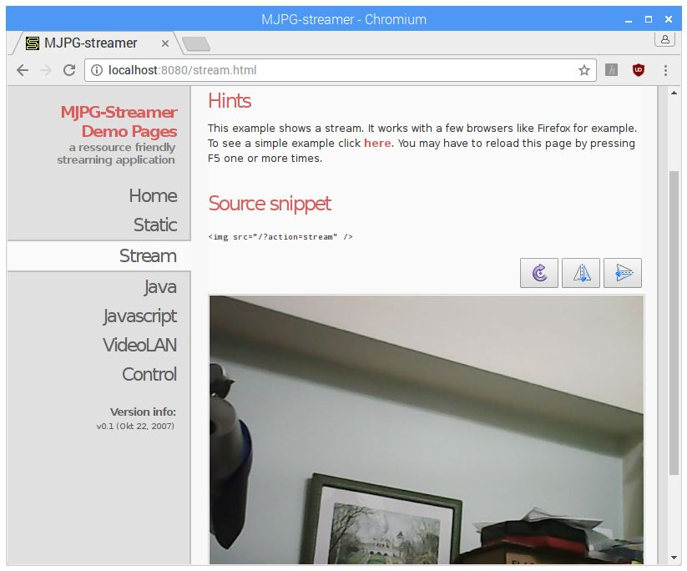
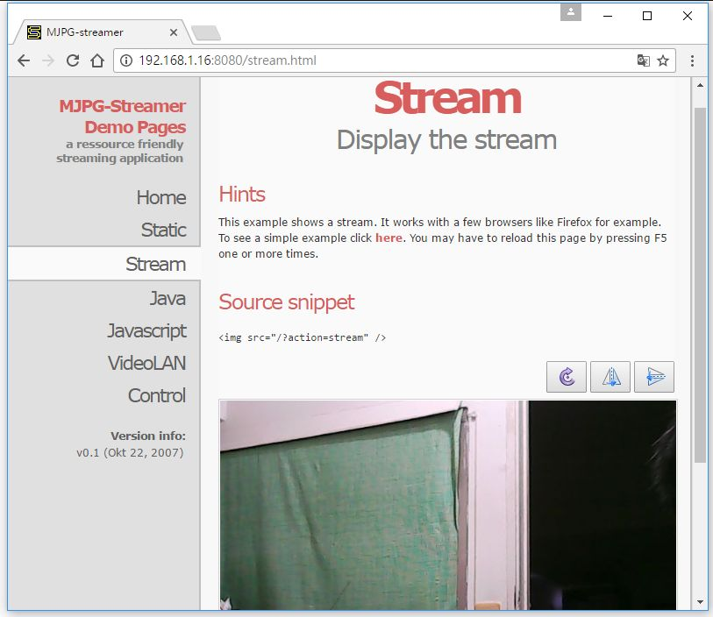
9-6-4 使用網路攝影機建立串流視訊
網路攝影機一樣可以建立串流視訊，筆者準備使用樹莓派搭配網路攝影機和MJPG-Streamer伺服器來建立串流視訊，其步驟如下所示：

Slide 37
End

